Slide 1

Управляемый бизнес
на платформе Carabi 7
ООО «Компания «КАРАБИ»
Корпоративные системы
Валерий Еникеев
Михаил Молочников

Slide 2
План презентации
Вступление. Цели создания АИС
Представление программного комплекса CARABI
Методология внедрения информационной системы CARABI
Примеры и рабочие экраны
Сравнительный анализ с модульными программными продуктами
Реализация долгосрочной ИТ стратегии на основе платформы CARABI

Slide 3
Вступление. Цели создания КИС
Создание единого информационного пространства для наиболее эффективного управления и контроля за работой подразделений компании
Повышение эффективности работы компании за счет:
  Оптимизации управления заказами и ценообразования;
  Оптимизации складских запасов на складах всех типов;
  Оптимизации транспортных расходов
  Повышения эффективности использования складских мощностей путем оптимизации хранения товаров;
Повышение эффективности использования ресурсов
Планирование финансовой деятельности (Бюджетирование)
Повышение рентабельности компании, используя текущие ресурсы
Расширение регионов действия компании и освоение новых рынков

Slide 4
Возможности ИТ и реальность жизни компании
Единое информационное пространство;
Хранилища данных (BI) система отчетности;
Интегрированные цепочки поставок;
«Умный» анализ остатков в системе территориально распределенных складов;
Качество обслуживания клиентов;
Эффективное управление запасами (MRP);
Эффективное управление финансовыми ресурсами.
Повторный ввод данных;
Отсутствие единых справочников; Дублирование данных в различных системах;
Расхождение данных в отчетах и учетных системах;
Работа по вечерам и в выходные;
Аврал при закрытии периодов;
Отсутствие оперативной информации для принятия управленческих решений.
Существующая
реальность
и предпосылки решения
задачи комплексной
автоматизации
Возможности информационных
технологий –
типичные примеры
преимуществ

Slide 5
Система Carabi 6
платформа для крупных и средних компаний;
соответствует стандарту на системы потоков работ WfMC (Workflow Management Coalition);
соответствует стандарту OMG (аналог ISO);
обеспечивает поддержку роста и изменения бизнеса;
обеспечивает снижение операционных издержек и снижение стоимости владения (TCO);
интегрирует бизнес компании, филиалов, партнеров.
Работает в сети Интернет

Slide 6
Технология потоков работ Workflow
Унификация работы всех филиалов и подразделений;
Точная оценка затрат в разрезе направлений бизнеса и организационных подразделений. Использование функционально-стоимостного анализа Activity Based Costing;
Дисциплина работы сотрудников;
Безопасность данных.

Slide 7
Особенности архитектуры
Гибкость
Производительность
Масштабируемость
Надежность
Безопасность
Открытость
Внедрение
в срок и в
рамках
бюджета
Workflow
Технология
CORBA
Поддержка
XML
Многослойная
Архитектура
Carabi SDK
СУБД
ORACLE
Механизм
Импорта/
Экспорта
Методология
внедрения
Структура
данных
Алгоритмы
шифрования
Обучение
и обратная
связь

Slide 8
Единое информационное пространство
Общие справочники и классификаторы;
Унифицированные процессы;
Интегрированное хранилище объектов и документов;
Централизованное управление безопасностью;
Формирование аналитической отчетности из единой базы данных;
Интеграция с другими программными и аппаратными комплексами (1С, сканеры штрих-кодов, тач – панели, системы контроля доступа и др.).

Slide 9
Целевая архитектура
Carabi объединяет все бизнес-процессы предприятия в единый контур, включающий в себя:
Руководство предприятия;
Производство;
Склад;
Поставку продукции;
Отдел кадров;
Управление продажами;
Маркетинг;
Финансовое планирование.

Slide 10
Целевая архитектура: для руководства
Руководство предприятия, подразделений и филиалов получает управление и контроль за процессом, - необходимые аналитические отчеты, инструменты управления и принятия решений.
Руководители отделов получают требуемую информацию по отделу в рамках своей компетенции.

Slide 11
Целевая архитектура: производство
Планирование производства, на его основе полный цикл производства ведется в Carabi, включающий формирование тех. карты, грубое планирование, оформление заказа, управление тех. процессом, ввод фактов, корректировку норм.
Производственный процесс тесно взаимодействует с другими отделами, в т.ч. с отделом продаж, маркетингом, отделом ремонта оборудования.
Производственный процесс контролируется отделом продаж по каждому наряду.

Slide 12
Целевая архитектура: склад
Предоставляет необходимые функциональные возможности складов предприятия, в том числе:
Управление удаленными и виртуальными складами подразделений;
Мониторинг товара в пути;
Инвентаризация складов;
Мониторинг наличия товаров, резервирование, партионный учет, попаллетный учет, адресное хранение;
Штрих-кодирование объектов складского учета.

Slide 13
Целевая архитектура: поставка
Управление автопарком и поддержка поставки ж/д, авиа и морским транспортом;
Перемещения между складами;
Управление договорами с контрагентами по поставке;
Формирование маршрутного листа на основе региональных координат точек доставки;
Отслеживание товара в пути.
Обработка срывов поставки и реорганизация поставки.

Slide 14
Целевая архитектура: отдел кадров
Ведение орг. структуры предприятия и сотрудников;
Ведение личных карточек сотрудников;
Учет отпусков, больничных, командировок, обучения, трудового распорядка;
Автоматическое формирование приказов;
Подготовка отчетности отдела кадров;
Передача заданий в работу с учетом доступности сотрудников.

Slide 15
Целевая архитектура: управление закупкой и продажами
Взаимодействие с клиентами и поставщиками;
Управление договорами с контрагентами;
Формирование документов;
Онлайн мониторинг состояния на производстве по конкретному заказу;
Планирование продаж, построение системы мотивации сотрудников ОП и ОЗ

Slide 16
Целевая архитектура: маркетинг
ABC и XYZ-анализ клиентов;
Управление ценообразованием, анализ рынка;
Аналитика продаж и закупок, аналитика по клиентам и поставщикам;
Поиск потенциальных клиентов и новых партнеров;
Проведение маркетинговых акций, рассылка сообщений, Call-центр и др. сервисные возможности

Slide 17
Целевая архитектура: финансовое планирование
Полный комплекс управленческого учета;
Бюджетирование, включая контроль исполнения бюджетов;
Работа с иностранными контрагентами и мультивалютный учет;
Работа с дебиторской и кредиторской задолженностями;
Автоматическое распределение платежей по статьям аналитического учета;
Взаимодействие с бухгалтерией (интеграция с 1С, банк-клиентом и др).

Slide 18
Целевая архитектура: единая платформа
Вне зависимости от функциональных возможностей, проект внедрения сопровождается настройкой существующих бизнес-процессов, а проведение реинжиниринга проводится с целью улучшения эффективности предприятия, а не подстройки под систему;
Система Carabi объединяет все подразделения предприятия в единую информационную платформу, а все бизнес-процессы тесно связаны друг с другом.

Slide 19
История
Разработка
универсальных
алгоритмов поиска,
шифрования
Заключение партнерских
отношений с предприятиями
и организациями.
Разработка отраслевых решений.
Готовые
Отраслевые
Решения:
Производство
Управление
организацией
Оптовая торговля
Розничная торговля
Полиграфия
Страхование
CRM
Недвижимость
Телекоммуникации
Государственные
учреждения
Изучение рынка
информационных систем.
Рассмотрено более
100 решений.
Определение общих
требований к универсальной
платформе
Разработка прикладных
решений на платформе Carabi.
MarketPro - Полиграфоформление
ТВЦ - документооборот
Туризм
Russian Shipping Company
DocMaster. ГУВД.
БОЛЕЕ 300 РЕАЛИЗОВАННЫХ ПРОЕКТОВ
Создание
Информационно
-аналитической системы,
Системы документооборота
Компания Глобальные
Базы Знаний
версия 2.0
версия 3.0
Версия 6.0
Версия 7.5
Разработка платформы Carabi и бизнес-решений
1996
…
2004
2006
2008
2010
2017
2018
2019

Slide 20
Примеры внедрений
Информационно – справочная система. Управление проектами. Документооборот
Торгово-Промышленная палата СПБ, с 2006 г.
ЖК СПБ, с 2009 г.
Ростехинвентаризация – Федеральное БТИ, с 2012 г. Комплексная автоматизация
Недвижимость. Невский Альянс, с 2008 г.
Проксима Консалт, 2010 г.
Горжилобмен СПБ с 2010 г. Приватизация жилья субъекта федерации
Rent.Ru c 2010 г.
Учет и анализ деятельности для физических лиц.
ПДН ГУВД по Санкт-Петербургу и Лен. Области, с 2002 г.
Автоматизация производства и логистика:
  ОАО «Полиграфоформление», с 2001 г. Полиграфия, ERP
  MM PACKAGING GmbH (Германия-Австрия). Российский филиал. Полиграфия, ERP
  Полиграф Флексо, с 2006 г., Полиграфия, ERP
  Лиматон (Москва) Флексо, трафаретная печать, издательское дело – группа компаний, с 2007 г.
  Группа компаний Венета систем(Россия-Италия), производство и восстановление картриджей, с 2006 г.
  Балтик Лайт, производство наружной рекламы, с 2011 г.
Система электронного рынка труда JobsMarket.RU, с 2005 г.
Интернет-магазин. СИРОП.КЛУБ, с 2017 г.

Slide 21
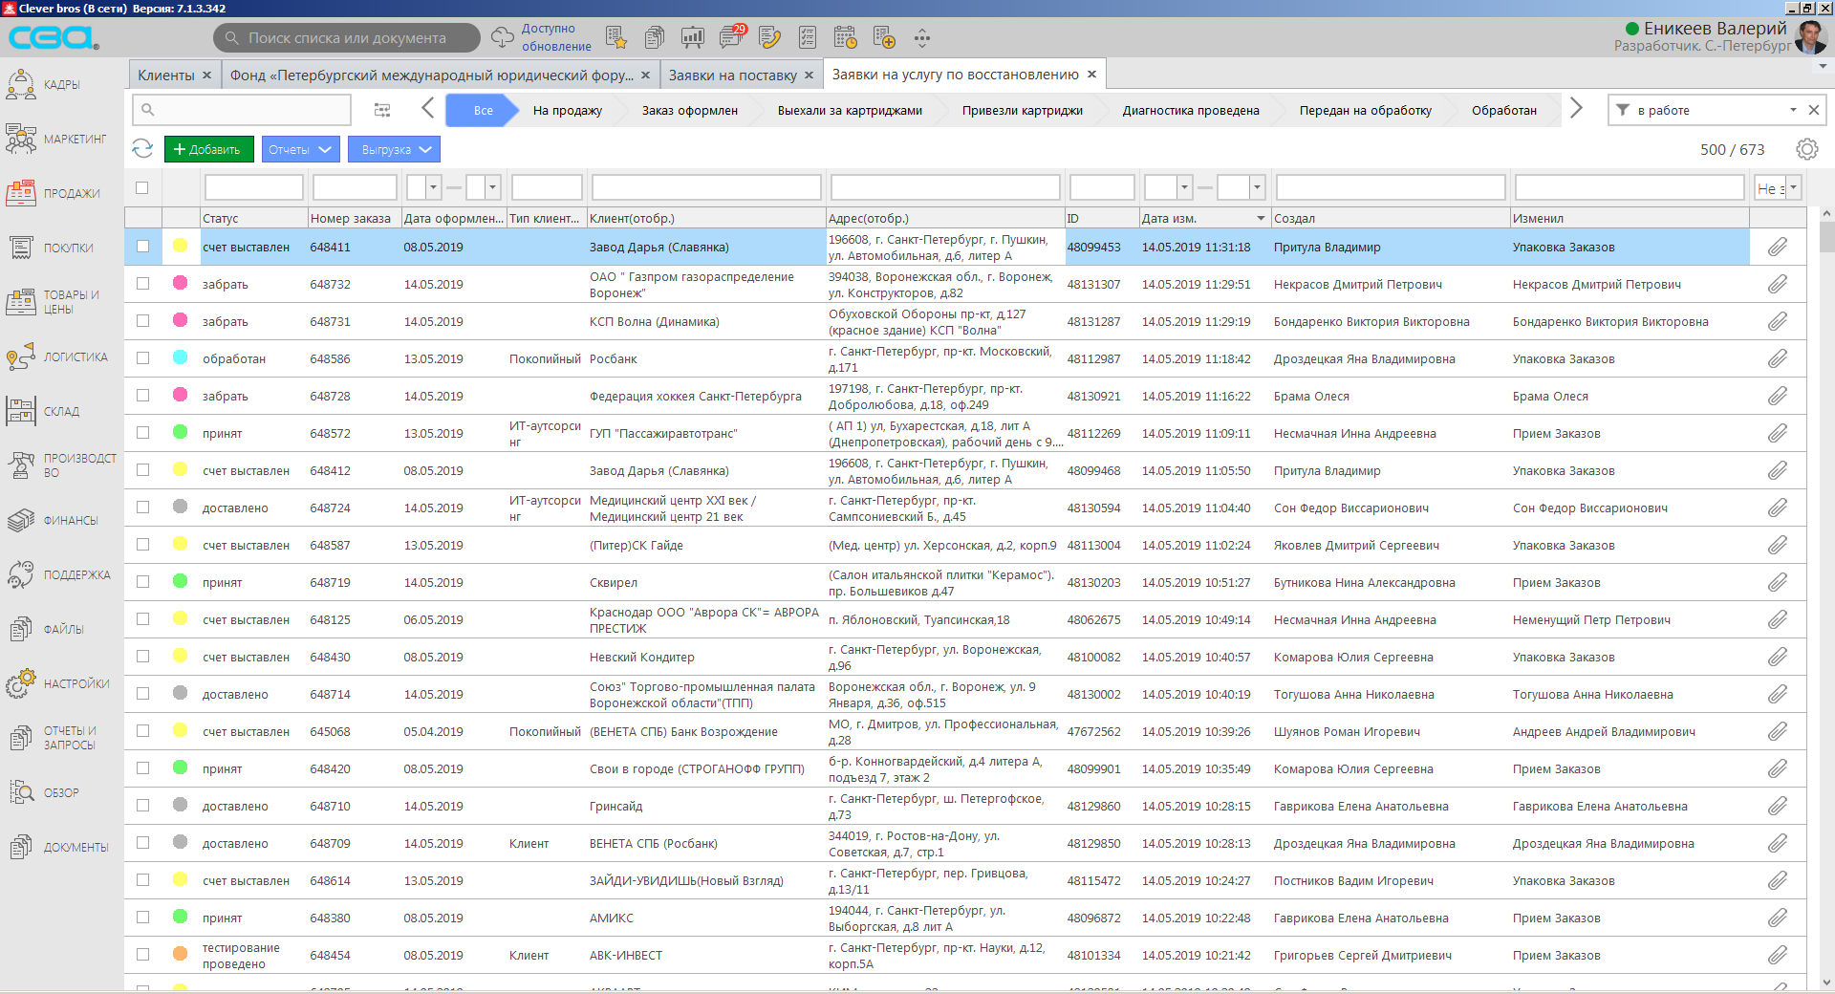
Экраны системы. Список документов

Slide 22
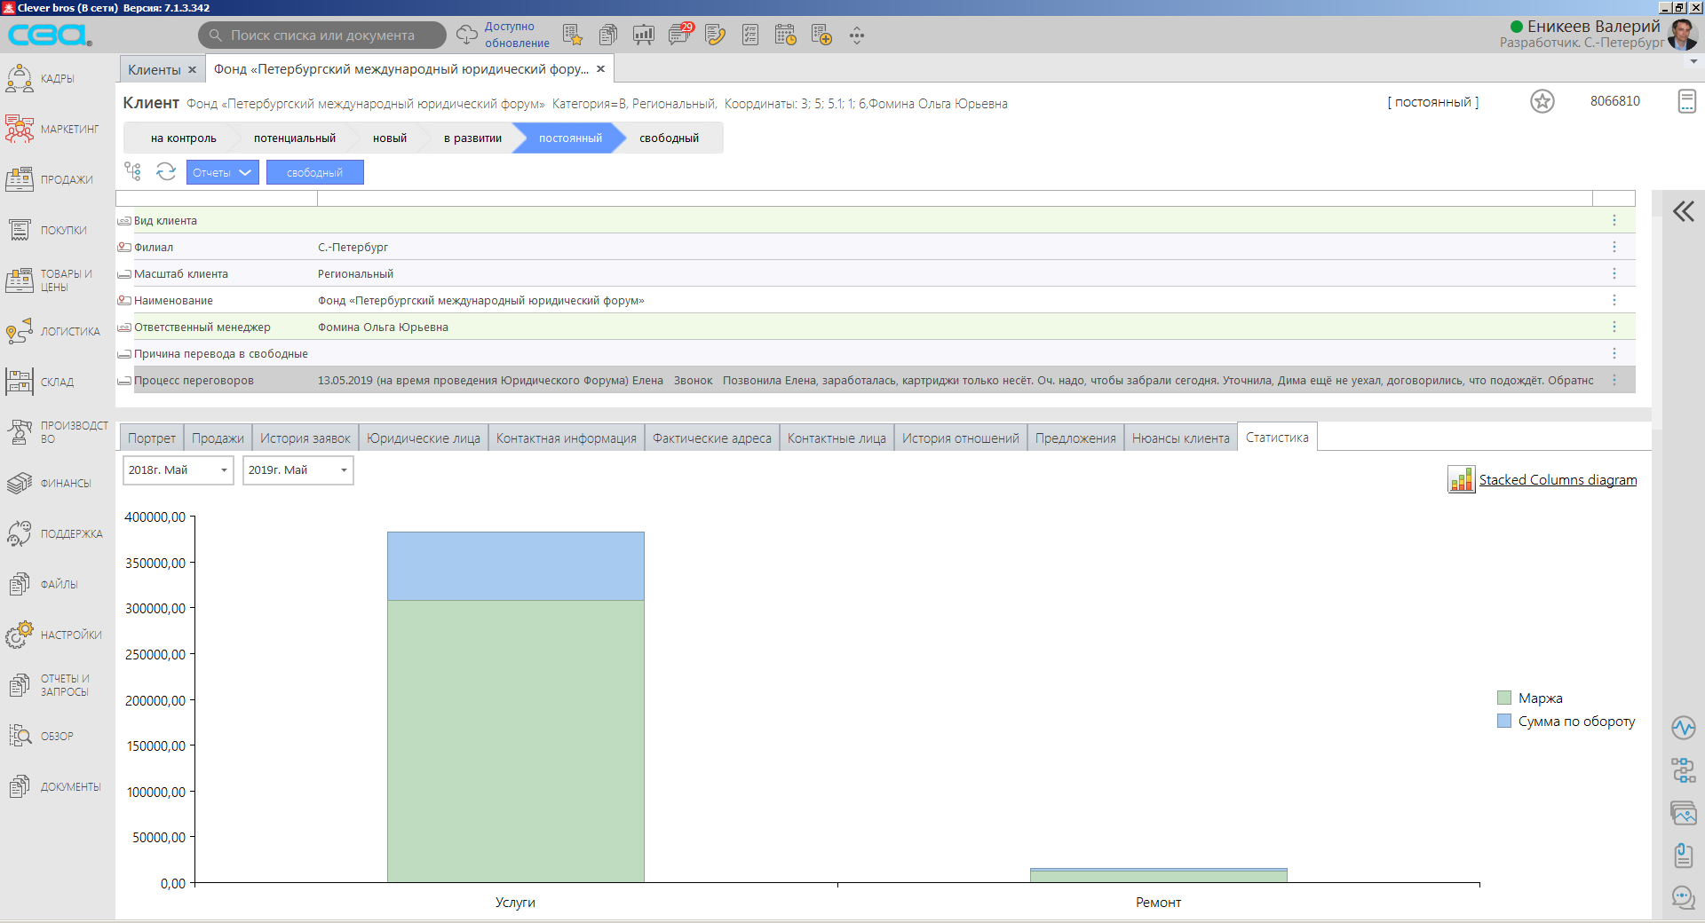
Экраны системы. Карточка клиента

Slide 23
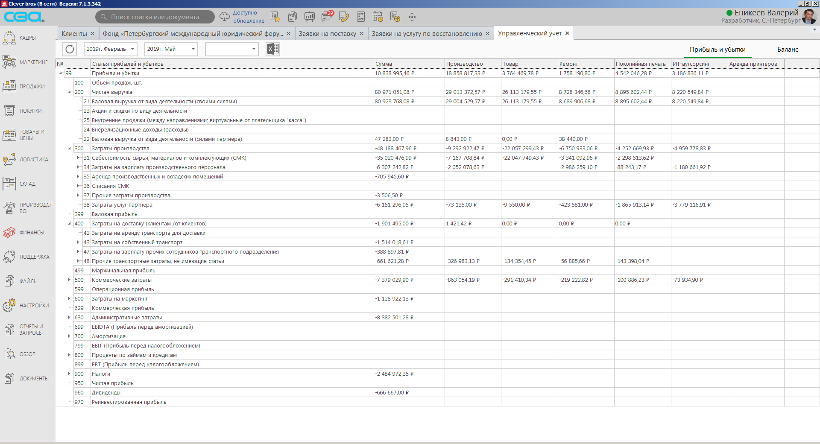
Экраны системы. Специализированные экраны

Slide 24
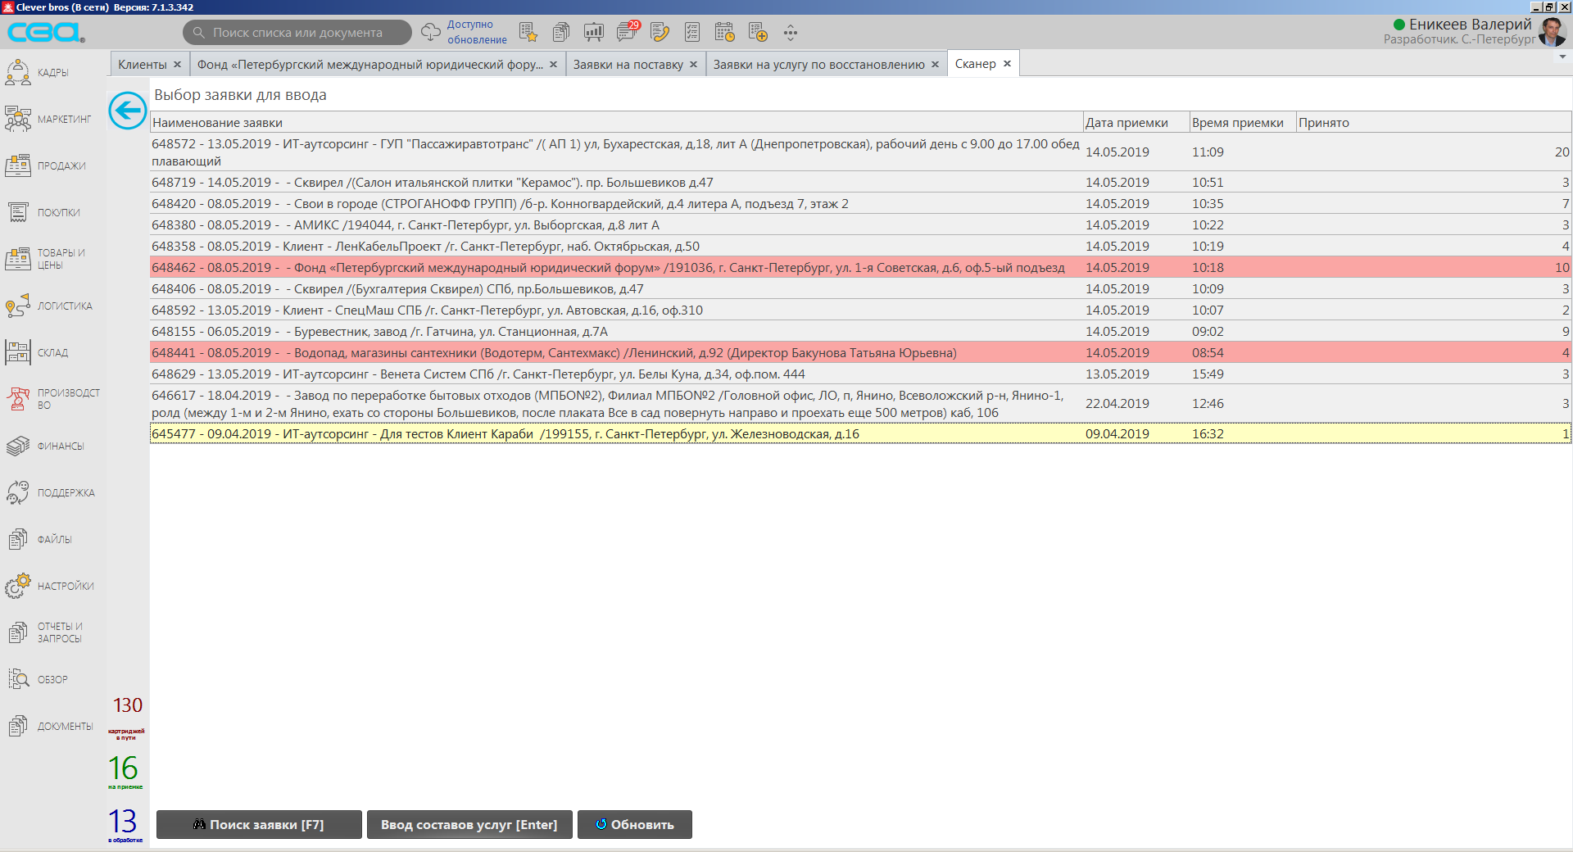
Экраны системы. Специализированные экраны

Slide 25
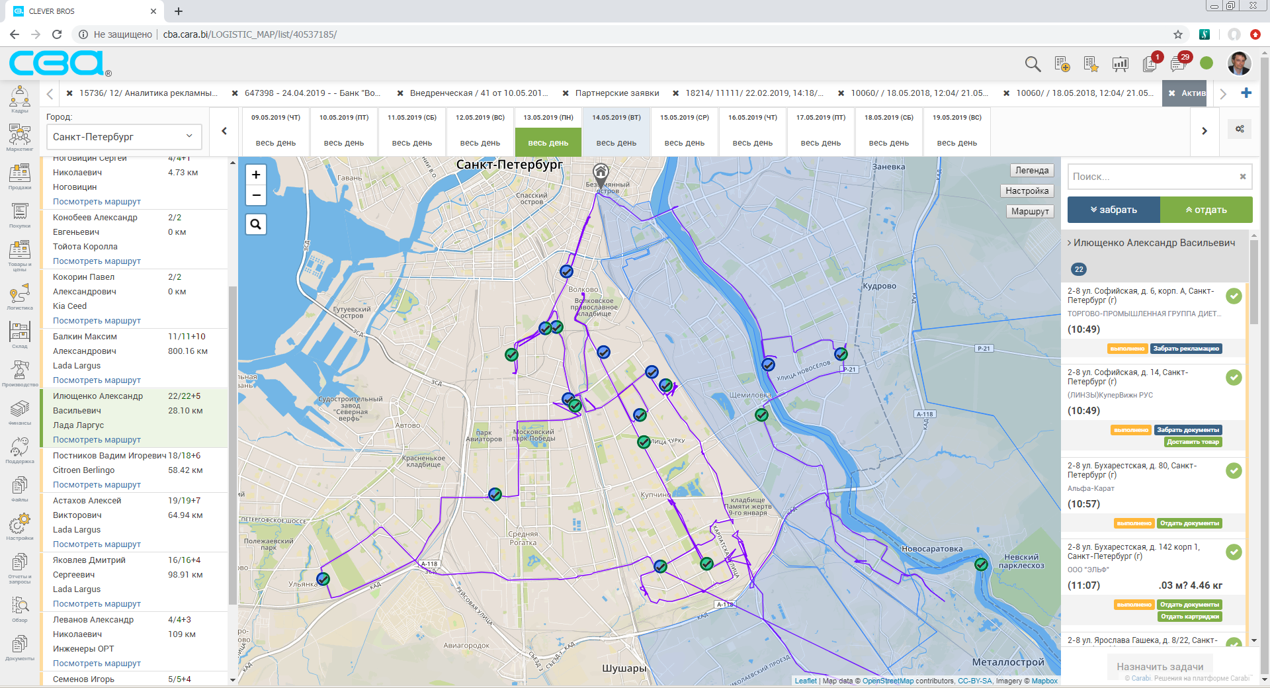
Планирование транспортных перевозок

Slide 26
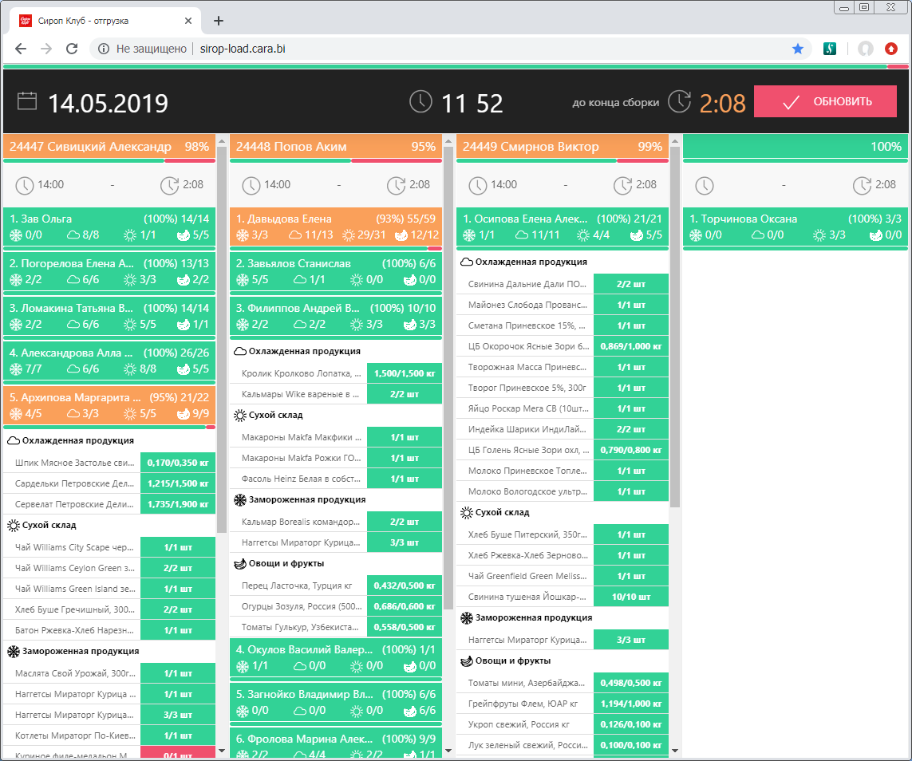
Экран сборки товаров на распределительном центре

Slide 27
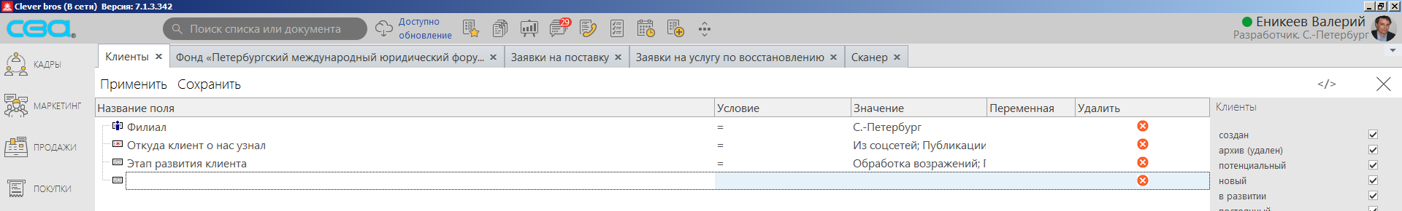
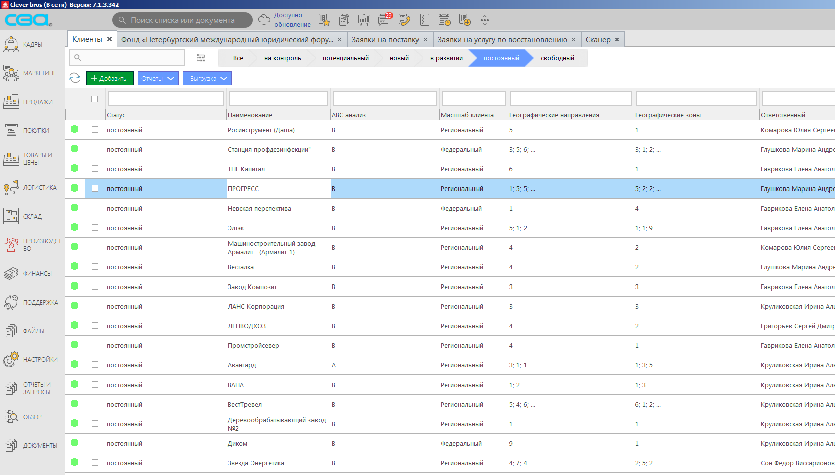
Экраны системы. Фильтрация данных

Slide 28
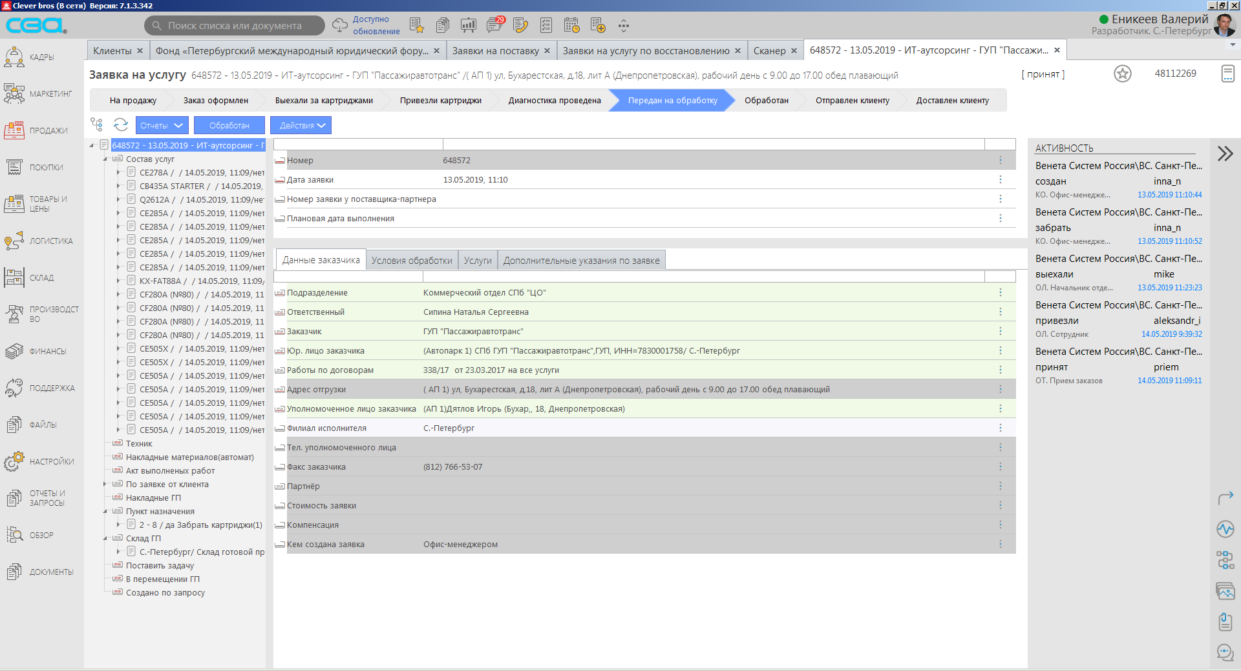
Экраны системы. Ввод данных в документ

Slide 29
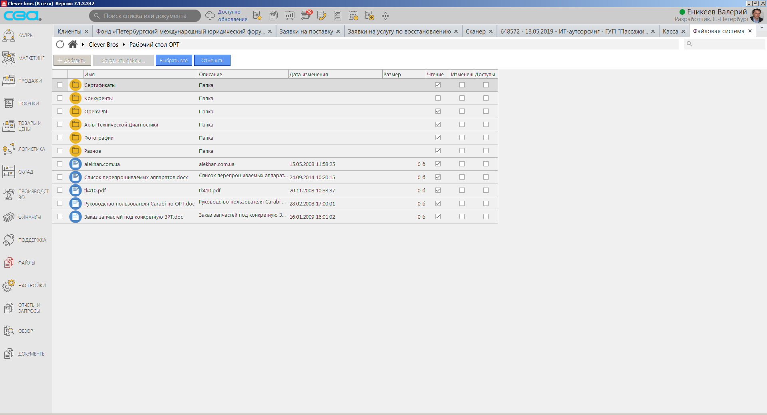
Экраны системы. Облачное файловое хранилище

Slide 30
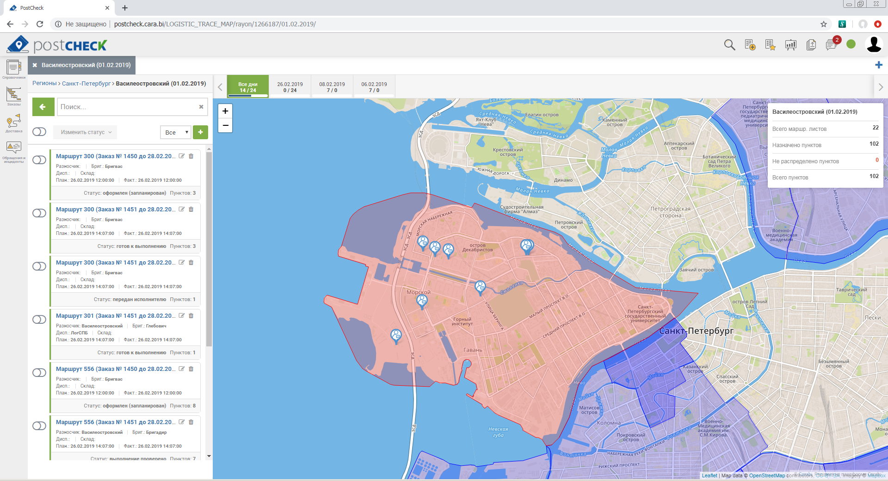
Экраны системы. Курьерские доставки

Slide 31
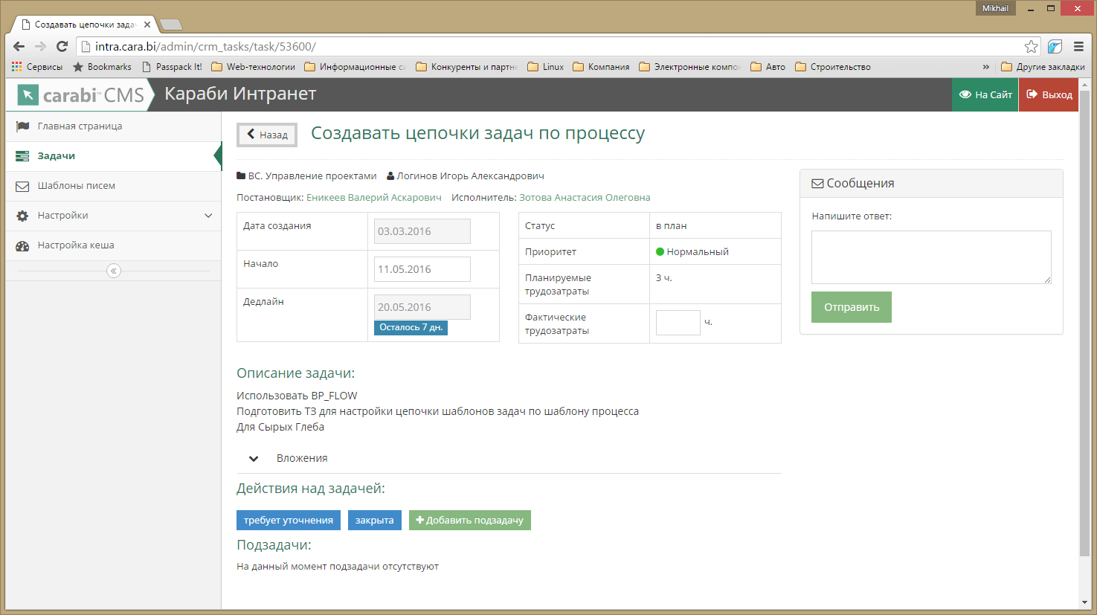
Экраны системы. Редактирование и обработка задачи

Slide 32
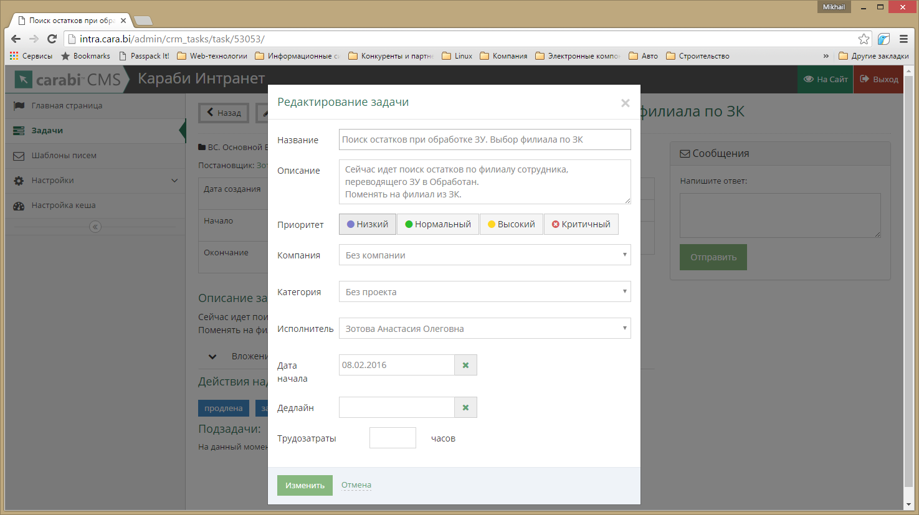
Экраны системы. Быстрое создание новой задачи

Slide 33
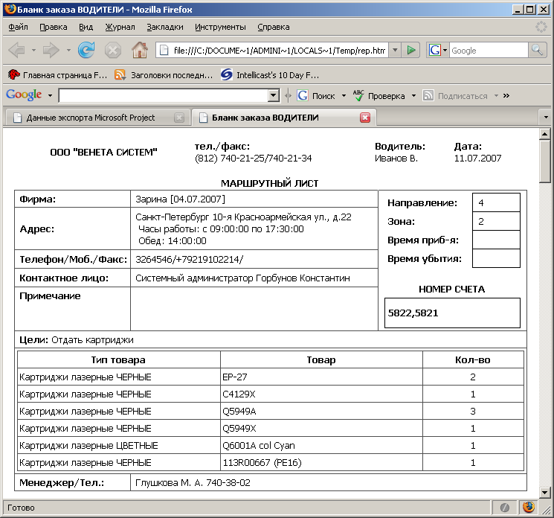
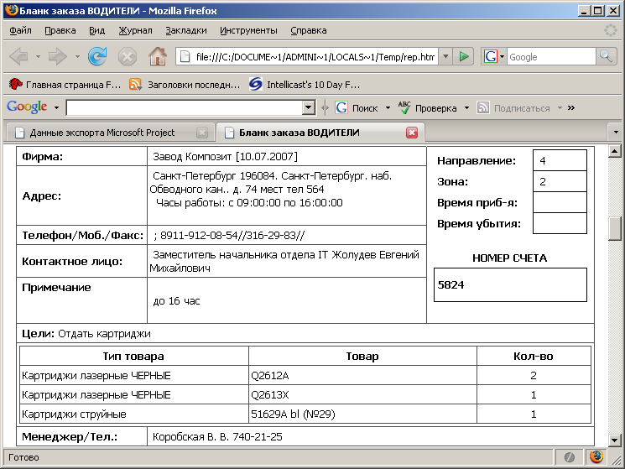
Экраны системы. Отчет по документу

Slide 34
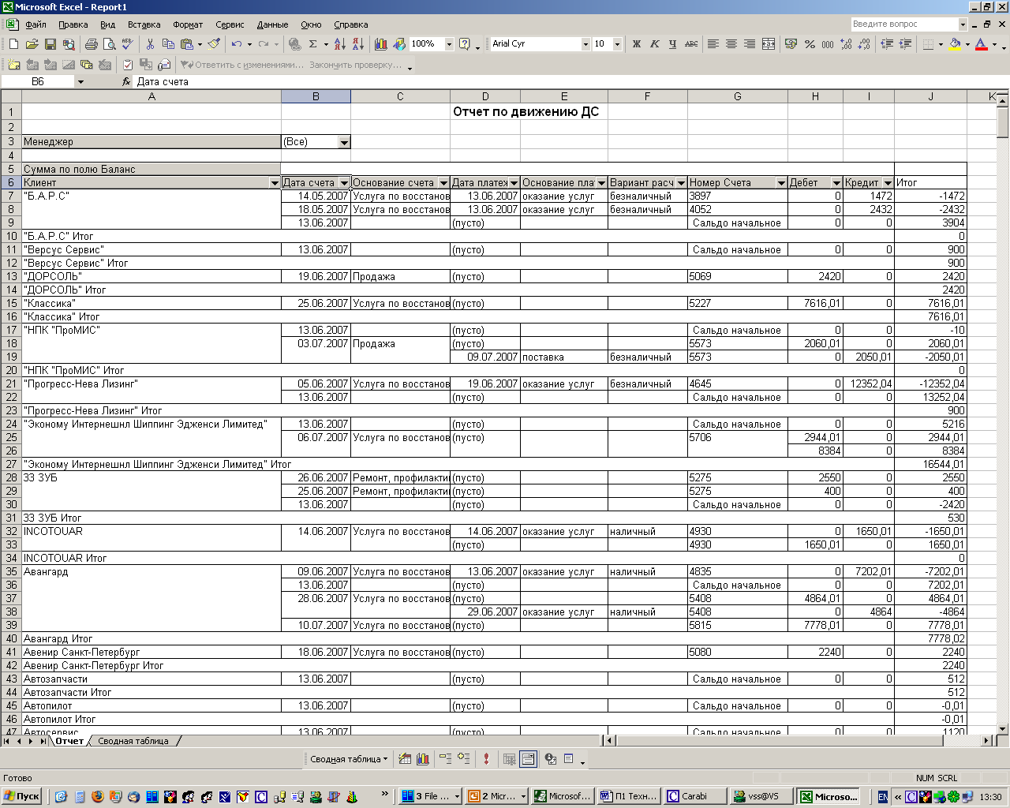
Экраны системы. Сводные отчеты

Slide 35
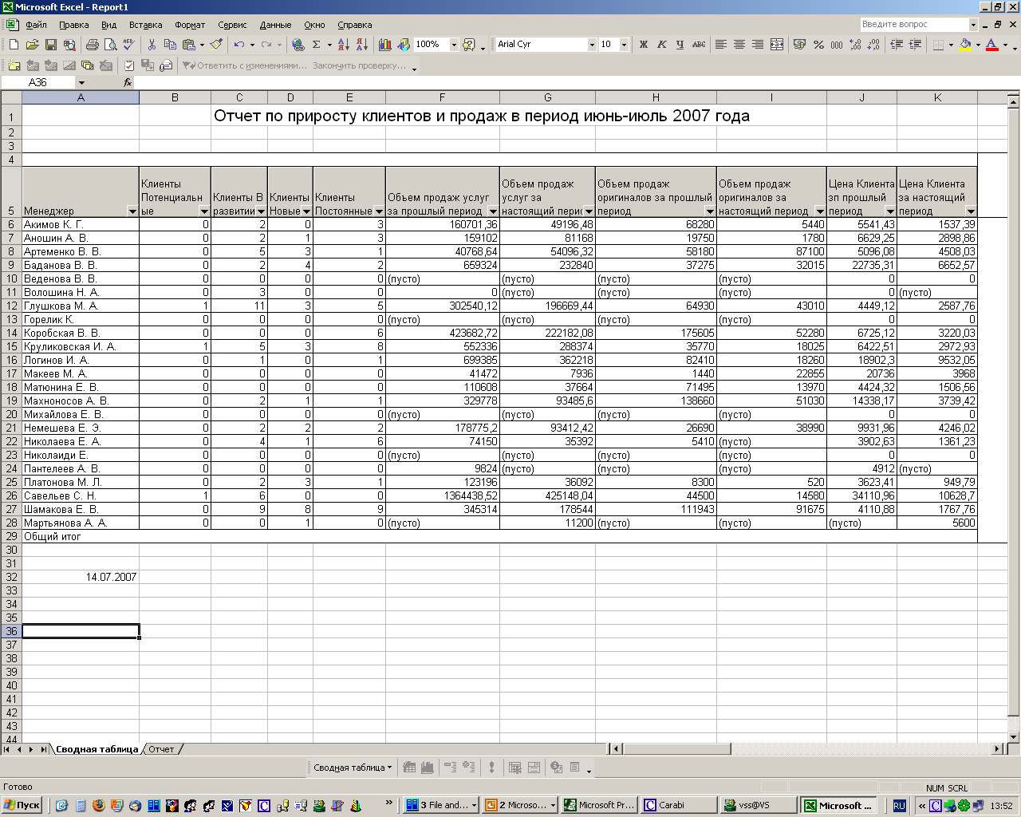
Экраны системы. Сводные отчеты

Slide 36
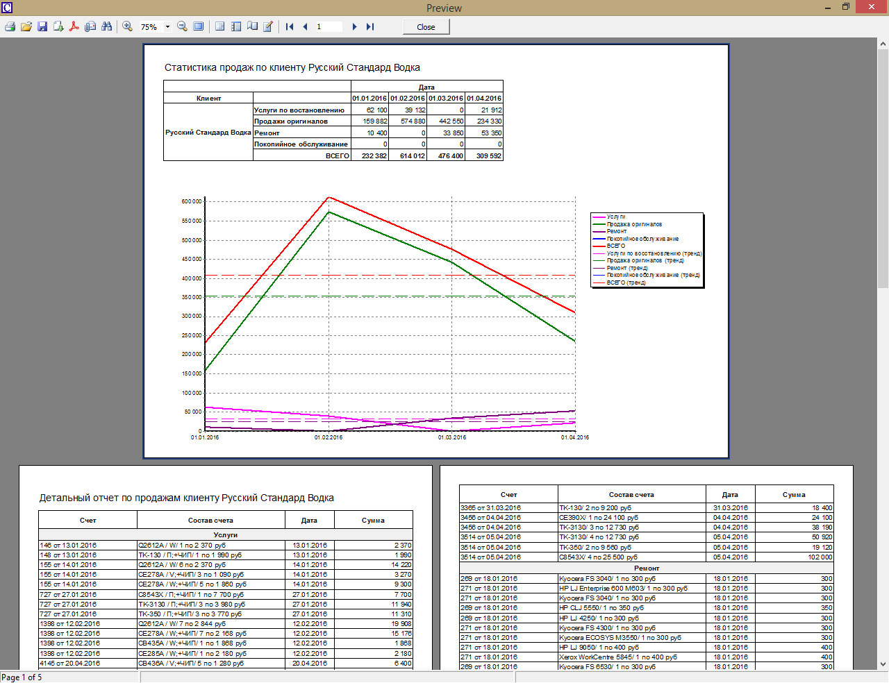
Экраны системы. Графика в сводных отчетах

Slide 37
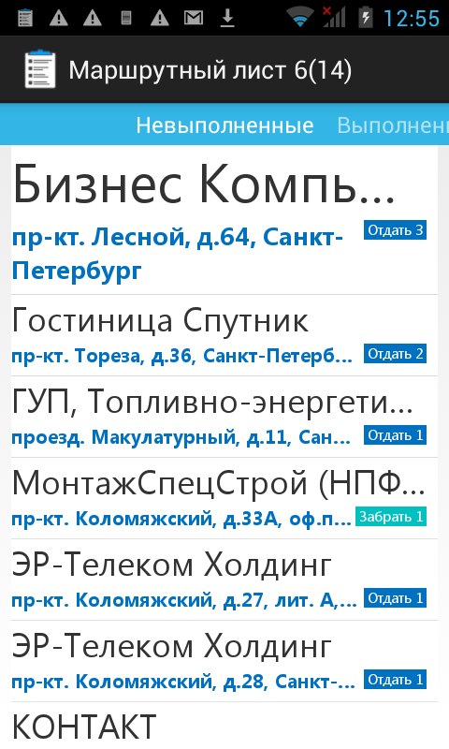
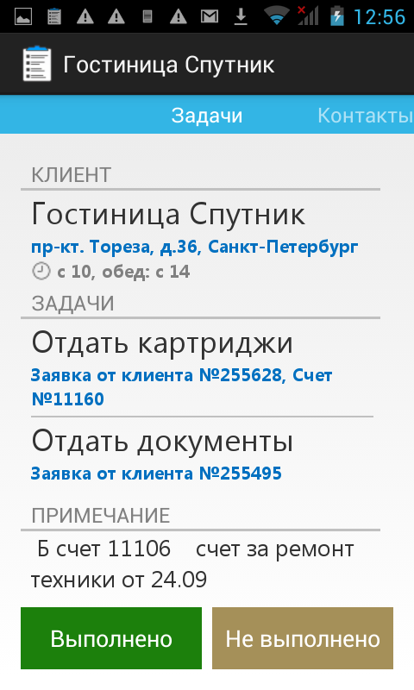
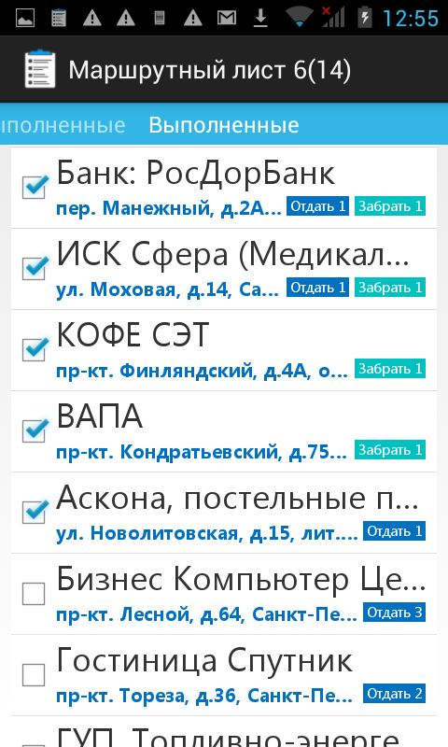
Экраны системы. Мобильные приложения
Список задач Информация по задаче Выполнение

Slide 38
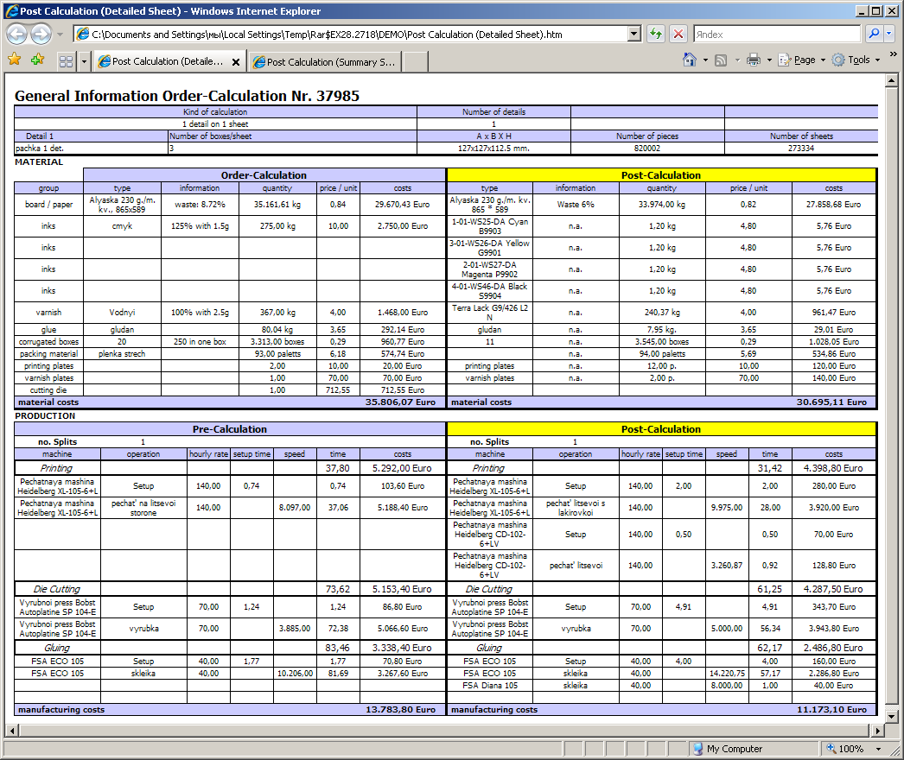
Детальный расчет себестоимости + факты

Slide 39
Пример плана-графика работ по внедрению КИС
2018 г.
2019 г.
июль
авг.
сент.
окт.
ноя.
дек.
янв.
фев.
март
май
апр.
Создание и внедрение КИС
Этап 1.
Разработка ТЗ по логистическому контуру
Этап 2.
Настройка и тестовая эксплуатация
подсистемы
«Управление заявками и заказами»
Создание подсистем:
«Участники» - Контрагенты
«Контакты» - Физ. лица
«Организационно-штатной
структуры компании»
Создание единого классификатора товаров
Создание подсистем:
«Управление заявками»
«Управление заказами»
Этап 3.
Настройка и тестовая эксплуатация
подсистемы «Логистика отгрузок
и поставок»
Этап 4.
Настройка и тестовая эксплуатация
подсистемы «Управление складом и
складская логистика»
Этап 5.
Внедрение подсистем логистического
контура в филиале

Slide 40
Пример плана-графика работ по внедрению КИС
июль
авг.
сент.
окт.
ноя.
дек.
янв.
фев.
март
май
апр.
Создание и внедрение КИС
Этап 6.
Разработка ТЗ по финансовому
планированию компании
Этап 7.
Настройка и тестовая эксплуатация
подсистемы «бюджетирования»
Настройка и тестовая эксплуатация
подсистемы
Этап 8.
«Финансового планирования» в
Екатеринбурге
Настройка и тестовая эксплуатация
подсистемы «Логистика отгрузок
и поставок»
Этап 9.
Внедрение разработанного функционала
В типовом филиале «МК ЮНИКС»
Этап 10.
Обучение сотрудников компании работе
в системе. Доработка сопровождающей
документации

Slide 41
Инициация внедрения АИС
Составления
глоссария
Определение
бизнес-процессов,
подлежащих
автоматизации
Определение
информации,
вносимой в систему
Определение
Функциональных
пользователей
системы
Получение
списка
бизнес-процессов
Получение
списка
реквизитов
Получение
списка
словарей
Получение
списка ролей

Slide 42
Пример построения WorkFlow-процесса

Slide 43
Состав проектной группы (пример)

Slide 44
Сравнительный анализ подсистем ERP класса. Модульная организация. Проектирование АРМ
Преимущества:
  Готовые экраны и отчеты;
  Однозначная трактовка функционального назначения АРМ;
  Видимость конечного результата.
Недостатки:
  Функциональные характеристики могут отличаться от необходимых для компании;
  Избыточность данных, экранов и функциональности;
  Дороговизна переработки АРМ;
  Сложность управления доступом пользователей и управления блокировками;
  Сложная временная и статусная индикация состояния задачи.

Slide 45
Сравнительный анализ подсистем ERP класса.
Процессная организация КИС
Преимущества:
  Минимальная и достаточная функциональность системы;
  Переопределение процессов на лету;
  Гибкое и простое управление доступом к данным и отчетам;
  Готовые индикаторы состояния задач.
Недостатки:
  Необходимость проектирования новых экранных форм и аналитики;
  Готовность предприятия использовать процессную модель;
  Ожидание конечного результата.

Slide 46
Реализация долгосрочной ИТ стратегии на основе платформы Carabi
Возможное изменение бизнеса приведет к изменению правил функционирования без переработки основного функционала;
Использование автоматизированных устройств ввода для увеличения скорости транзакционных операций;
Региональное расширение представительств (масштабируемость);
Электронных обмен с поставщиками и клиентами в формализованном виде. Создание электронных цепочек поставок;
Развитие WEB-решения («Личные кабинеты клиента», SEO-продвижение, онлайн-заказы) и Email-рассылки;
Мобильное подключение к системе в любой точке мира;
Обратная связь от аналитик – переход к автоматизированной системе управления.

Slide 47

Спасибо за внимание!
Запросить дополнительную информацию
по решениям на платформе Carabi
можно по телефонам: (812) 930-4300, (812) 603-7800
www.carabi.ru

